Slide 1
경기 중장년 행복캠퍼스 사이트 맵
교육
취 · 창업지원
동아리/사회공헌
상담
공지사항
캠퍼스 소개
교육과정 안내
(일방향 안내)
취·창업지원 안내
동아리/사회공헌안내
상담안내
안내사항
미션·비전
수강신청
입주기업 소개
동아리 목록
상담신청
소식통
인사말
수강후기
(일반 게시판)
취·창업 게시판
공간신청
자료실
사업안내
시설안내
오시는길

Slide 2
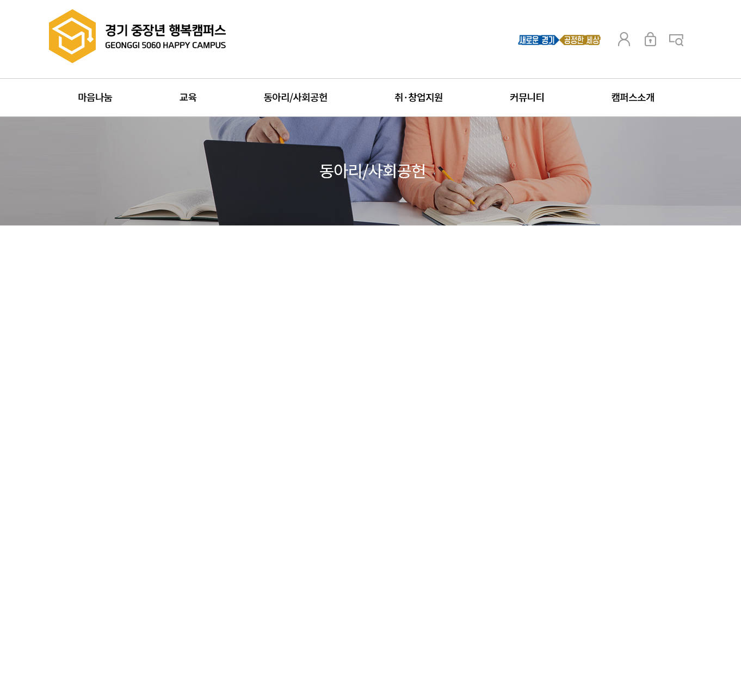
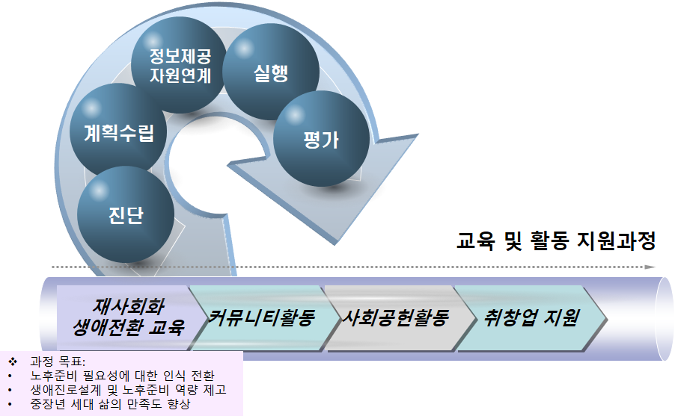
교육과정 안내
교육과정 안내
o 교육의 취지
중장년 재사회화 및 생애전환에 대한 교육을 오프라인 및 온라인 병행하여 운영합니다. 교육 과정은 노후준비 필요성에 대한 인식 전환, 생애진로설계 및 노후준비 역량 제고, 중장년 세대 삶의 만족도 향상 추구를 목적으로 설계되었습니다.
o 교육 조건
신청자격 : 50~64세 경기도 거주 도민 중 50세 이후 삶의 재설계 및 생애전환교육에 관심있는 분
1년 2학기 과정으로 운영하며, 1학기마다 1인 2개 강좌 신청 가능
신청자가 접수한 강좌 우선순위를 기준으로 수강 기회 제공
해당 이미지는 홈페이지 테마에 맞게 수정해주셔도 됩니다.

Slide 3
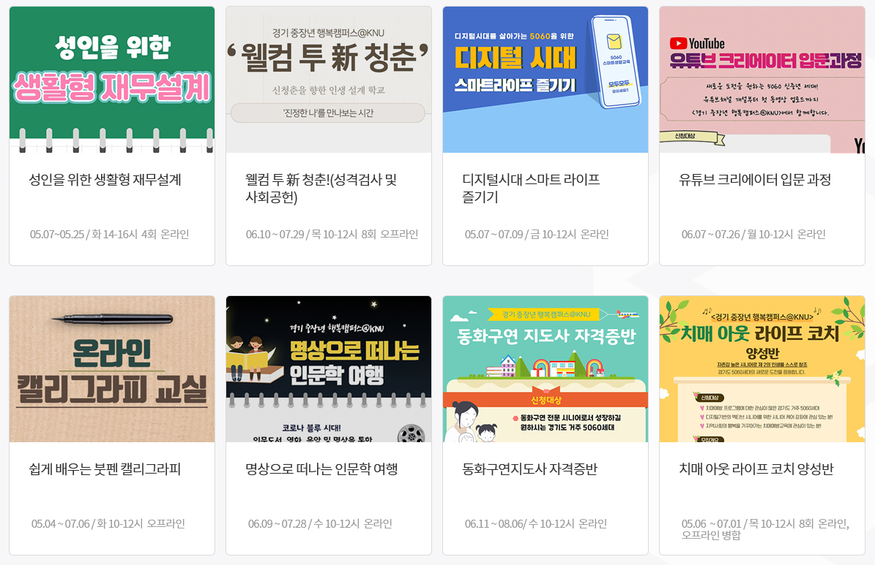
수강신청
수강신청

Slide 4
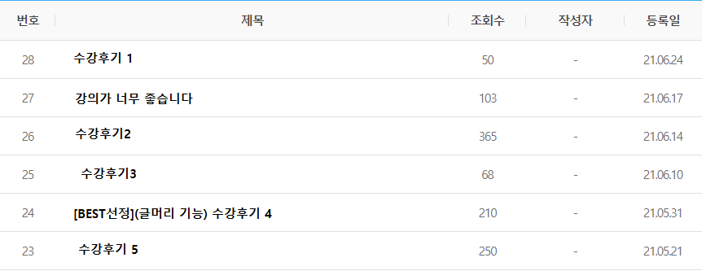
수강후기
수강후기

Slide 5
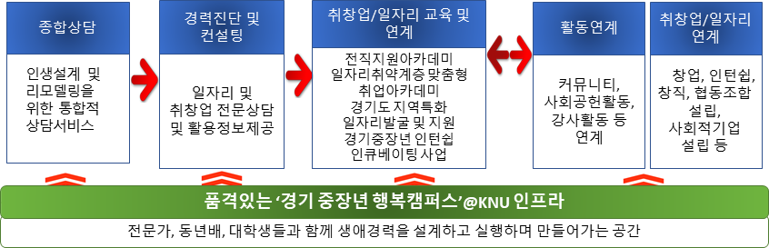
취 · 창업 지원안내
취·창업지원안내
o 취 · 창업 지원안내
50~64세 경기도 거주 도민 구직자이자 경기 중장년 행복캠퍼스에서 종합상담을 완료한 자를 대상으로 취창업/일자리 연계를 진행합니다.
해당 이미지는 홈페이지 테마에 맞게 수정해주셔도 됩니다.

Slide 6
취 · 창업 지원안내
O 전직지원 아카데미
전직지원컨설턴트가 경기남부지역 거주 중장년층의 개별 기존 경력을 고려하여 창업 교육(이론+실무)을 실시합니다. 창업 경험 및 산업체 근무경력을 보유한 본교 교수진 중심이 중장년 세대가 융합기술 기반의 창업지식공유 플랫폼을 구축 및 운영할 수 있도록 프로그램을 구성했습니다. 또한 창업(개업) 프로세스 수립과 커뮤니티 결성을 지원합니다.
O 일자리 취약계층 맞춤형 취업아카데미
경기도 남부지역에 거주하는 중장년 경력단절여성, 다문화 가족 및 새터민 등 일자리 취약계층 맞춤형 일자리를 지원합니다. 지역문제점과 필요서비스를 발굴하는 비즈니스모델을 통해 지역기반자립 생태계를 구성하여 지역경제 활성화 모색과 공동체 형성합니다. 그리고 창업실무 전문가를 통한 창업교육으로 적합 또는 선호 업종 체험 기회를 제공합니다.
O 경기도 지역특화 일자리 발굴 및 지원
경기남부지역 거주 중장년 세대의 생애전환을 위한 일자리 기반 지원프로그램을 제공합니다. 경기도에 대한 이해와 정책 공감을 통한 일자리관련 기회 탐색능력 습득할 수 있도록 프로그램을 구성했습니다. 더불어 다양한 초청행사 및 자문단 운영을 통해 사업의 전문성 및 차별성 구현 방안을 강구합니다.
O 경기 중장년 인턴십
새로운 직업교육이나 기술을 습득한 중장년층에게 직무체험 등을 제공하여 생애전환 신규 직업의 성공적 전환을 지원합니다.
O 세대융합 인큐베이팅 사업
경기도 남부거주 중장년층에게 창업, 단체설립을 위한 사무공간, 교육, 컨설팅 등을 지원하여 사회참여 기여합니다. 정기적인 맞춤형 멘토링 프로그램과 시니어컨설팅 및 강사 파견활동 등 신규 커리어 개발을 지원합니다. 또한 각종 행사 참여를 통해 커뮤니티 간 네트워크 구축의 기회를 제공합니다.

Slide 7
동아리/사회공헌 안내
O 사회공헌 활동 지원
‘중장년 재사회화 및 생애전환 교육’ 참여자 중 지역사회 문제 예방과 해결에 관심있는 자들이 공동체를 형성하여 지역사회 변화에 기여할 수 있도록 지원합니다.
지원내용 : 활동 지원금 총 50만원(활동기간 3~5개월)/매학기 1개당 동아리 전용, 공용 공간 이용
사회공헌 활동 등 중장년 지원센터 협력 사업 참여기회 우선 제공
활동 : 사회공헌 활동 기본 교육, 워크샵 운영
<예시: 사회공헌 활동지원 사업> 고령친화 커뮤니티 디자인 사업단(고령친화도시 네트워크 활동 참여) 커뮤니티케어 사업단(지역 아동, 장애인, 노인 등 돌봄 대상자 발굴 및 지원 활동) 디지털 에이징 사업단: 디지털 격차 해소를 위한 문해교육 활동(세대통합 활동) 지구촌 가족 사업단: UN SDG 관련 국내외 사회공헌활동(적정 기술 등)

Slide 8
동아리/사회공헌 안내
o 동아리/ 사회공헌
‘중장년 재사회화 및 생애전환 교육’ 참여자를 대상으로 UN 지속가능발전목표(SDGs)와 지역자원을 연계한 ‘커뮤니티’와 ‘사회공헌’ 활동에 필요한 활동비를 지원합니다.
O 동아리 활동 지원
‘중장년 재사회화 및 생애전환 교육’ 참여자들이 공통 관심사를 가진 동년배들과 함께 동아리를 만들어 활동하면서 유대관계 형성할 수 있도록 지원합니다.
지원분야 : 지원내용 : 일, 학습, 문화, 사회공헌 활동 등
지원내용 : 활동 지원금 총 50만원(활동기간 3개월)/매학기 1개당 커뮤니티 전용, 공용 공간 이용
사회공헌 활동 등 중장년 지원센터 협력 사업 참여기회 우선 제공
활동 : 커뮤니티 활동을 통해 사회참여 프로젝트 추진
커뮤니티 활동 대표 선출 및 커뮤니티 활동 워크샵
커뮤니티 활동 결과 발표회 및 사례집 발간

Slide 9

상담 안내
o 상담
경기도중장년행복센터를 이용하는 모든 중장년들은 상담 로드맵에 따라 초기 접수 면접을 거쳐 개별 욕구에 따라 진단 상담(인생설계 진단, 취창업 상담)을 진행합니다.
전문 상담에 대한 요구가 있는 경우 심리검사, 개인 및 집단 전문 상담도 함께 제공합니다.
O 상담 분야
- 초기 면접 : 접수 면접
진단 상담 : 진단 바로가기 ( https://csa.nps.or.kr/self/decrepitude.do )에서 진단
전문 상담 : 지역사회 연계를 통해 상담 진행
O 상담 시간
월요일~금요일 10시부터 16시까지
O 상담이용방법
- 방문상담 (오시는 길 : 주소쓰기, 지도 첨부)
해당 이미지는 홈페이지 테마에 맞게 수정해주셔도 됩니다.

Slide 10
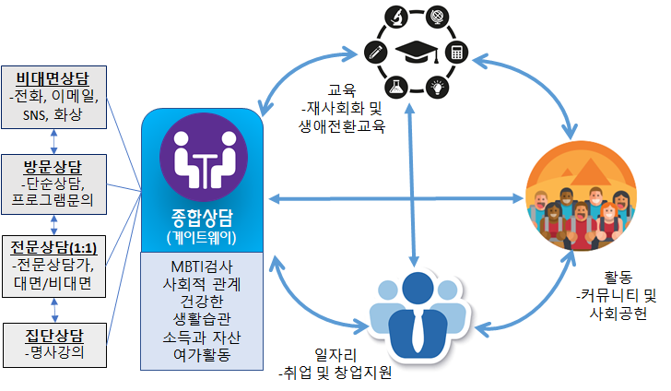
상담 안내
해당 이미지는 홈페이지 테마에 맞게 수정해주셔도 됩니다.
<라이프 컨설팅 구성 및 교육 및 서비스 연계>

Slide 11
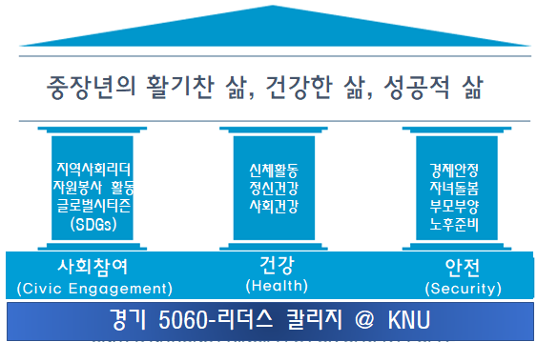
캠퍼스 소개-미션/비전
o 중장년의 활기찬 삶, 건강한 삶, 성공적 삶
경기도중장년행복캠퍼스는 경기도 남부 중장년 세대(50~64세)를 위한 통합지원정책을 추진하기 위해 2021년 설립되었습니다. 중장년의 활기차고, 건강하며, 성공적인 삶을 지원하기 위해 지역사회 다양한 서비스와 기관들을 연결하는 품격있는 ‘생애전환 플랫폼’을 제공합니다. 이를 통해 중장년층 및 노화에 대한 긍정적 인식과 사회적 공감대를 확대하여 모든 연령층이 나이가 들어도 살고 싶어 하는 연령친화적 지역사회(Age-friendly communities) 조성을 위해 노력할 것입니다.
해당 이미지는 홈페이지 테마에 맞게 수정해주셔도 됩니다.

Slide 12
캠퍼스 소개-인사말
o 인사말
NEW VISION을 향한 새로운 도약의 시작
2019년 기준 경기도 중장년(50-64세)은 경기도 전체 인구의 약 23.1%(306만 명)를 차지할만큼 인구비중이 확대되고 있으나, 고용불안과 부모부양 및 자녀부양의 이중부담, 이·미혼률의 증가, 고독사 등 사회적 불안을 경험하면서 노후준비에 소홀할 수밖에 없는 상황입니다. 이로 인해 경기도 중장년층의 은퇴 전후의 새로운 인생준비 및 성공적인 노후생활 지원이 필요한 실정입니다. 강남대학교는 지난 2006년부터 실버산업학과의 교육 인프라를 기반으로 중장년층의 노후준비 및 설계를 위한 상담 및 교육·여가프로그램, 일자리 창출방안관련 R&D경험 등 다양한 노하우을 보유하고 있습니다. 이러한 경험을 바탕으로 경기도 중장년 세대 여러분의 활기차고 건강하고 성공적인 노후를 적극적으로 지원할 것입니다.

Slide 13
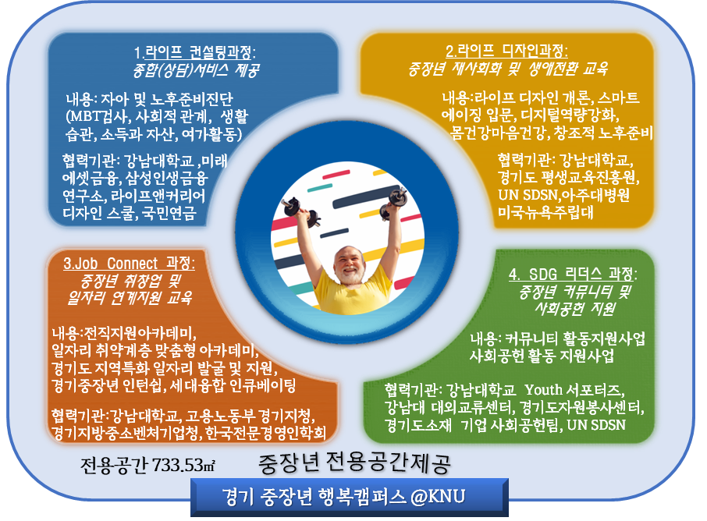
캠퍼스 소개-사업안내
해당 이미지는 내용 수정 예정이며 추후 송부드리겠습니다. 만약 늦어져서 디자인일정에 차질이 생긴다면, 독자적으로 디자인하겠습니다.

Slide 14
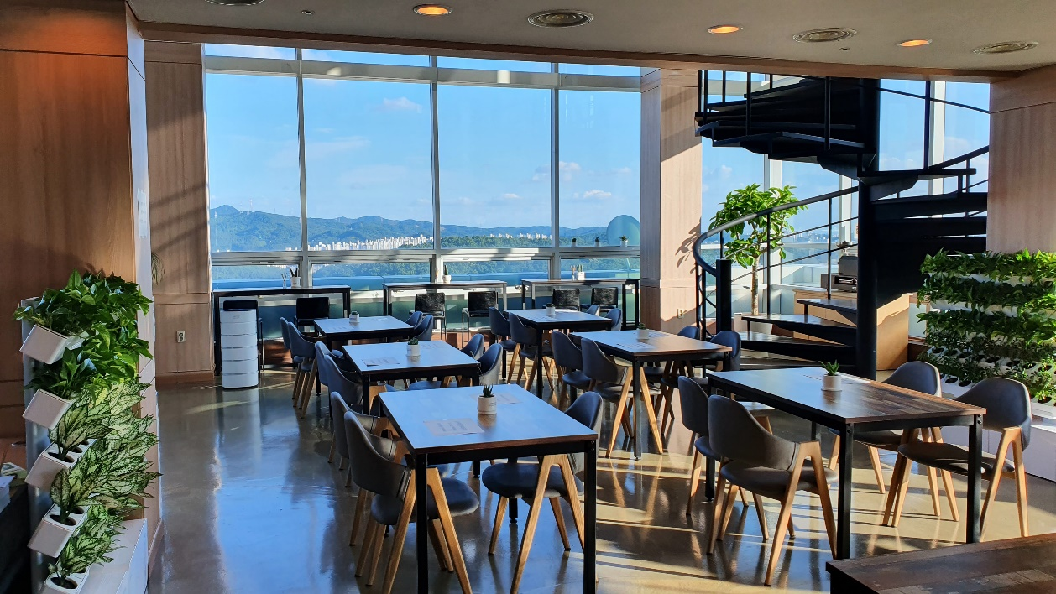
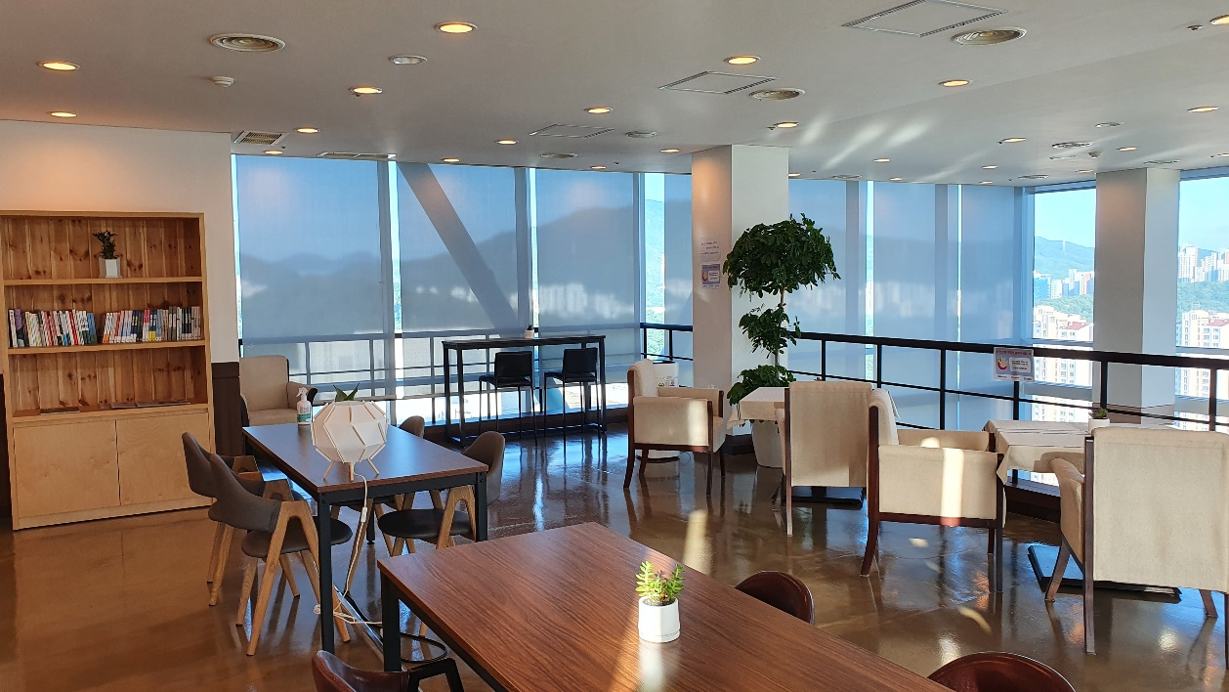
캠퍼스 소개-시설안내
10층 중장년 아지트
11층 북카페
시설은 위의 형태처럼 이름, 사진
형태로 부탁드립니다.
사진은 송부해드리겠습니다.
층별 리스트
9층: 인큐베이터실, 스튜디오, 로비, 모두의 쉼터
10층: 중장년 아지트
11층: 도서관

Slide 15
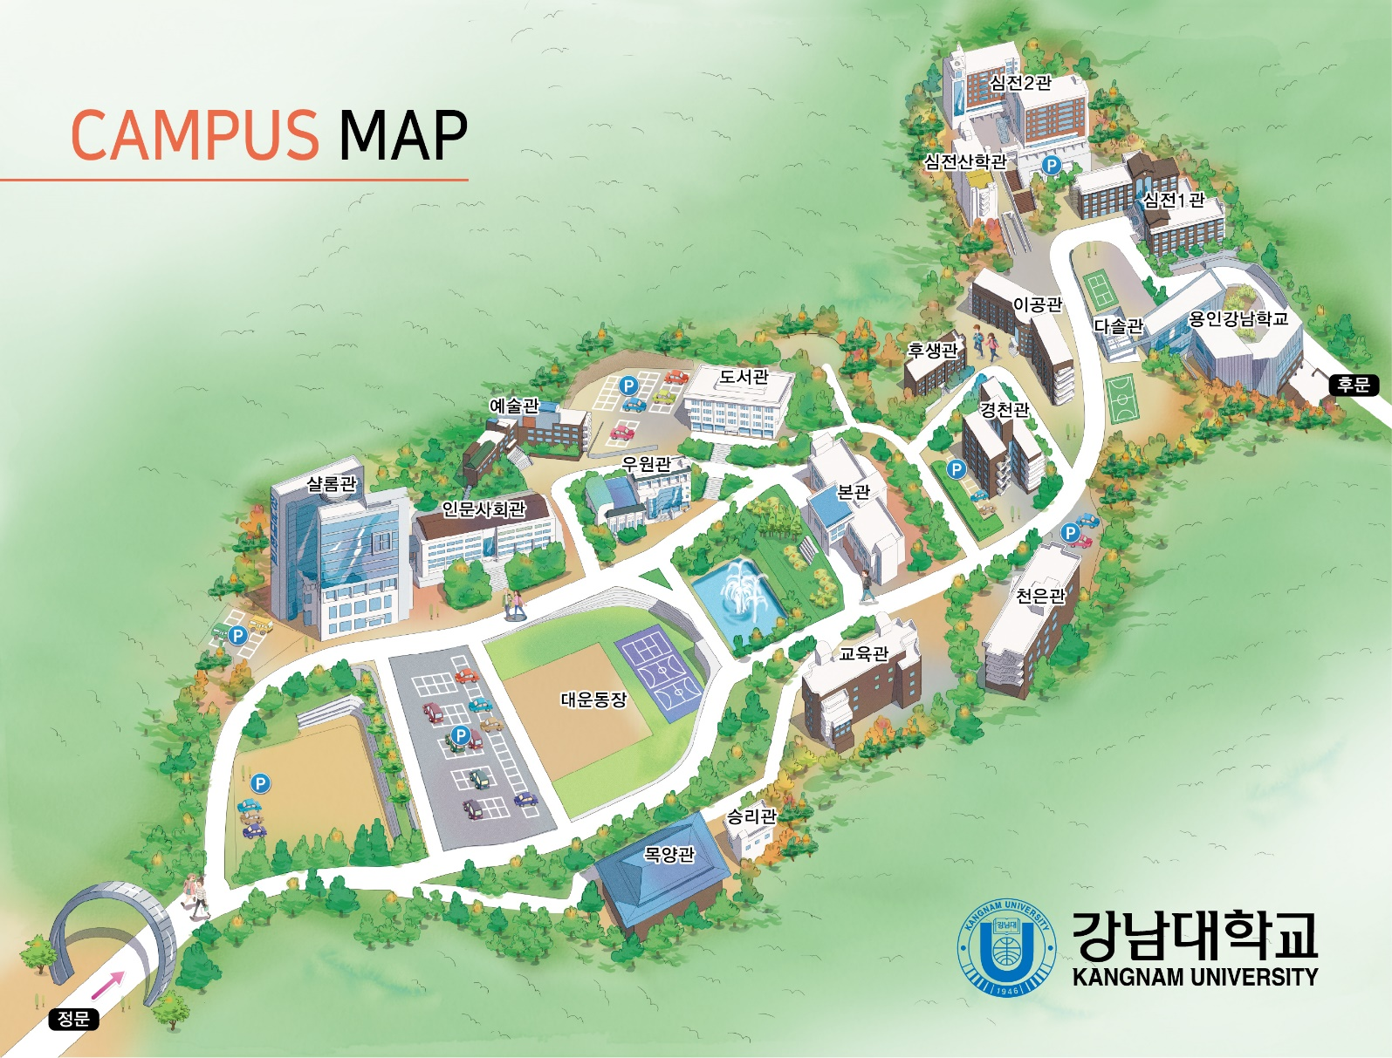
캠퍼스 소개-오시는 길
오시는길
①차량
강남대학교 진입 후 첫 갈림길에서 오른쪽으로 이동 후 심전2관까지 진입
②도보
강남대학교 진입 후 첫 갈림길에서 왼쪽으로 진입 후 ⓐ지점에서 계단으로 이동
그후 이공관 앞 (ⓑ 지점)에서 왼쪽으로 이동
ⓑ
ⓐ
주의
“후문”은 이용 불가합니다.
②도보
①차량

Slide 16
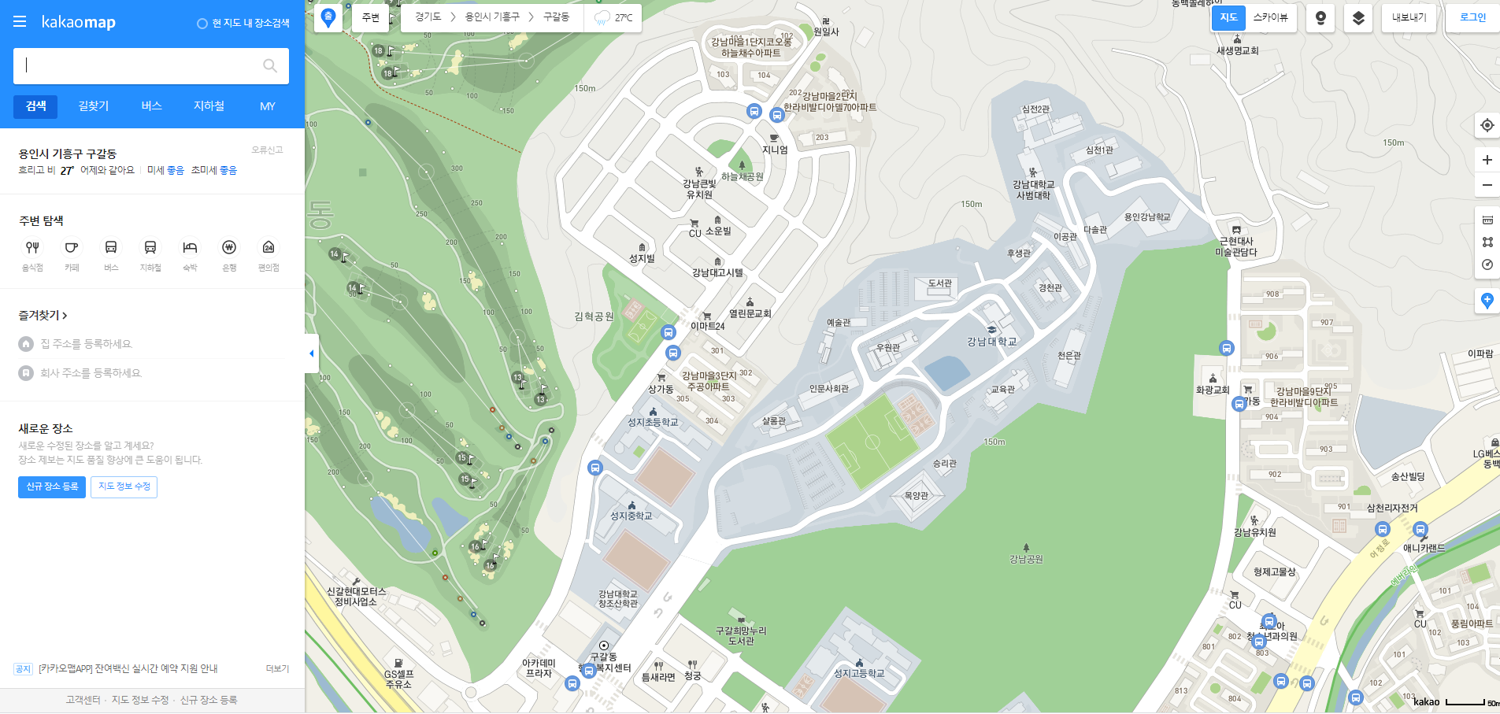
캠퍼스 소개-오시는 길
카카오 또는 네이버 지도 API 연동으로 지도를 볼 수 있는 기능

